Slide 1
Andrea Elizabeth oscal Aguilar
Computacion los sabados de 8 a 9:30

Slide 2
Prates intrenas y externas.
trajeta madre
Procesador (cpu)
Memoria RAM
Unidad de almacenamiento
Fuente de podre

Slide 3
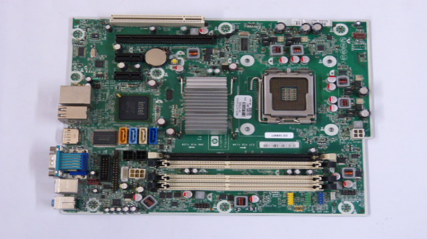
Trajeta madre
La tarjeta madre es la placa de circuito impreso principal de una computadora que conecta todos sus componentes, actuando como el eje central que les permite comunicarse entre sí.

Slide 4
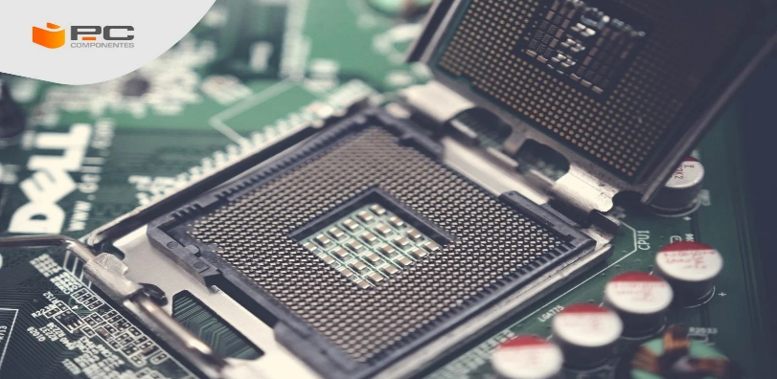
Procesadro (cpu)
CPU y procesador son términos intercambiables que se refieren a la Unidad Central de Procesamiento

Slide 5
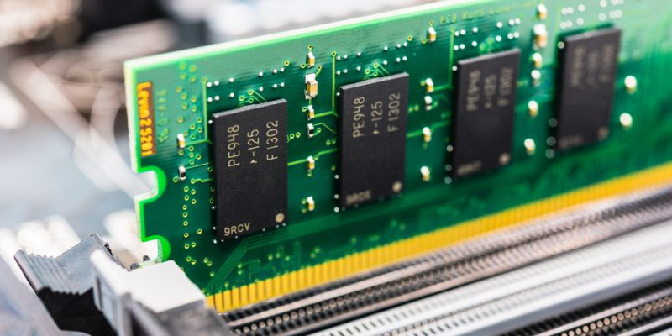
Memoria Ram
es una memoria volátil de alta velocidad que almacena datos de manera temporal para que el procesador pueda acceder a ellos rápidamente.

Slide 6
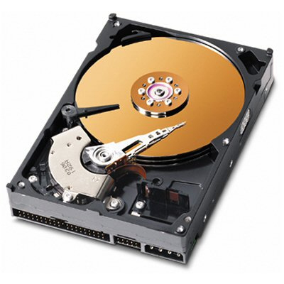
Unidad de almacenamiento
Una unidad de almacenamiento es un dispositivo de hardware que permite guardar y recuperar información digital de forma temporal o permanente.

Slide 7
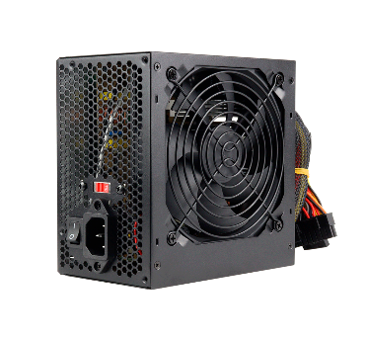
Fuente de podre
Una fuente de poder es un dispositivo que transforma la corriente eléctrica de la red, usualmente alterna, en una forma de energía adecuada para los componentes de un sistema electrónico, como una computadora.

Slide 8
Prates extrenas
Teclado
Raton
Microfono
Monitro
Altavoces o bocinas

Slide 9
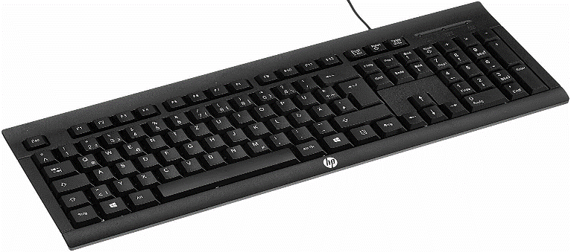
teclado
Un teclado es un dispositivo de entrada que permite introducir texto y comandos en un ordenador u otro dispositivo electrónico al presionar teclas con letras, números y símbolos

Slide 10
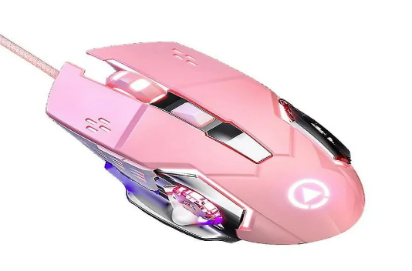
raton
Un ratón de computadora es un dispositivo de entrada que permite controlar el cursor en la pantalla para interactuar con programas y archivos

Slide 11
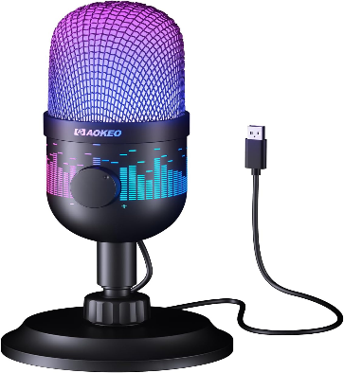
microfono
Un micrófono de computadora es un dispositivo periférico de entrada de audio que convierte las ondas sonoras en señales eléctricas

Slide 12
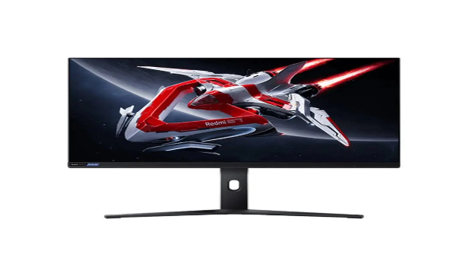
Monitro
Un monitor es un dispositivo de salida esencial que muestra información de forma visual, como imágenes, texto y videos, desde una computadora

Slide 13
Gracias por ver

